Slide 1
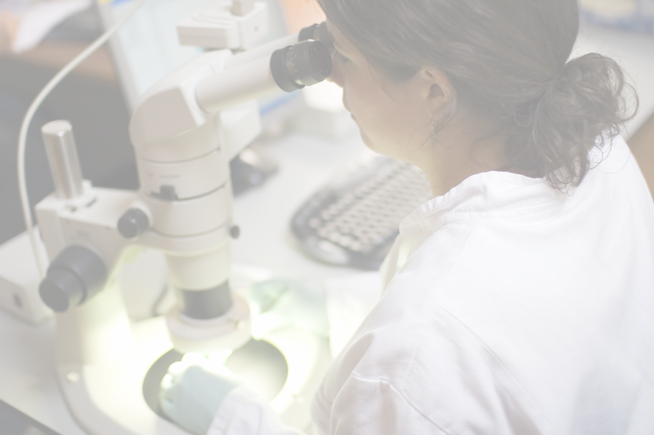

S
econde

Slide 2
Les outils à apporter en classe

Slide 3
Matériel obligatoire à chaque séance :
Porte-vue ou classeur ou trieur,
Copies doubles à grands carreaux !,
Codes réseau pour se connecter aux ordinateurs du lycée,
Clé USB,
Colle,
Crayons de couleur, surligneurs
Marqueur à pointe fine.

Slide 4
Matériel pouvant être nécessaire :
La blouse conformément au règlement intérieur (VI-3-a-1).

Slide 5
Travail à faire

Slide 6
travail à la maison
Vérifier le travail à faire sur le cahier de texte de Pronote.
Récupérer les polycopiés d’activité si besoin avec l’ENT.
Compléter les corrections d’activités si besoin via l’ENT.
Ne pas attendre la veille d’une évaluation pour commencer à apprendre le cours.
Revoir obligatoirement les TP qui apportent les connaissances et des compétences.

Slide 7
évaluations
Les évaluations seront signalées au minimum une semaine à l’avance. Attention trois semaines peuvent avoir lieu avant l’évaluation, un apprentissage régulier est important.
Les évaluations porteront sur les connaissances pures, des documents, des TP.
En cas d’absence à une évaluation, elle sera obligatoirement rattrapée :
en classe lors du cours suivant.
lors d’une heure de trou en ma présence ou en permanence…

Slide 8
Trois objectifs des SVT au lycée
Dispenser une formation scientifique solide.
Poursuivre la formation civique.
Éduquer en matière d’environnement, de santé, de sécurité.

Slide 9
Les compétences travaillées au lycée
Pratiquer des démarches scientifiques
Concevoir, créer, réaliser
Utiliser des outils et mobiliser des méthodes pour apprendre
Communiquer et utiliser le numérique
Adopter un comportement éthique et responsable

Slide 10
Volumes horaires d'enseignement au lycée
Niveau | Horaire
Seconde | 1 h 30
Première – enseignement scientifique commun | 1 h
Terminale – enseignement scientifique commun | 1 h
Première – enseignement de spécialité | 4 h (2 h de cours + 2 h de TP)
Terminale – enseignement de spécialité | 6 h

Slide 11
La Terre, la vie et l’évolution du vivant
Corps humain et santé
Trois thématiques abordés en SVT de la seconde à la terminale
Enjeux planétaires contemporains

Slide 12
3 thématiques & métiers
La Terre,
la vie et
l’organisation
du vivant
Enjeux
planétaires
contemporains
Corps
humain
et santé
Métiers de la science fondamentale
Métiers de la gestion publique et de l’environnement
Métiers
de la santé

Slide 13
La Terre, la vie et l’organisation du vivant
2de
L’organisation fonctionnelle du vivant
Biodiversité, résultat et étape de l’évolution
L’organisme pluricellulaire, un ensemble de cellules spécialisées
Le métabolisme des cellules
Les échelles de la biodiversité
La biodiversité change au cours du temps
L’évolution de la biodiversité au cours du temps s’explique par des forces évolutives s’exerçant au niveau des populations
Communication intra-spécifique et sélection sexuelle

Slide 14

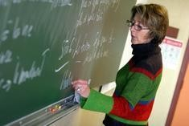

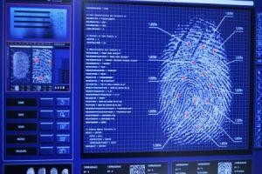
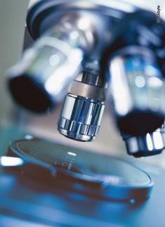
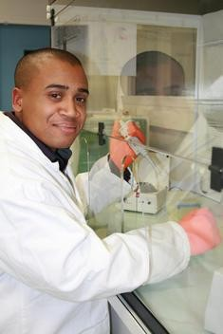

UNIVERS MÉTIERS DE LA SCIENCE FONDAMENTALE

Slide 15




Enseignement, Recherche, Innovation
Former les Hommes,
Comprendre la nature
Bio/Géo-technologies, Bio/Géo-informatique
Alimentation et santé …
Génétique et santé …
Climat et environnement …
Biodiversité et économie …
Energies et environnement …

Slide 16
Corps humain et santé
2de
Procréation et sexualité humaine
Microorganismes et santé
Hormones et reproduction humaine
De la fécondation à la puberté
Cerveau, plaisir, sexualité
Agents pathogènes et maladies vectorielles
Microbiote humain et santé

Slide 17

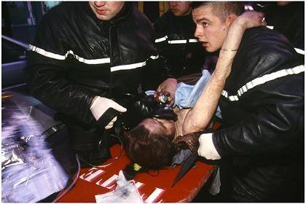
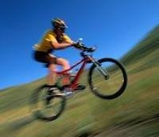
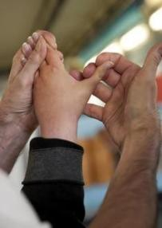
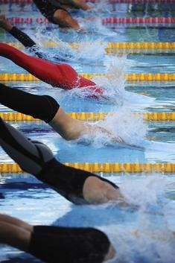
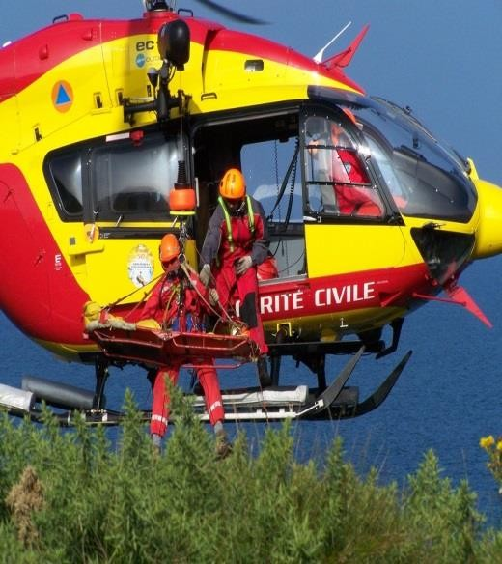
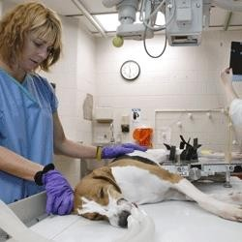
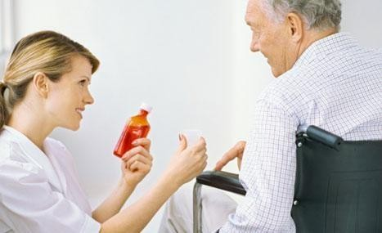
UNIVERS METIERS DE LA SANTE ET DU SPORT

Slide 18
Médical, Paramédical, Vétérinaire
Soigner les Hommes et les animaux
Tourisme, Loisirs, Social, Secours …
Métiers des services à la personne
(techniques de soin, rééducation, animation)

Slide 19
Les enjeux contemporains de la planète
2de
Géosciences et dynamique des paysages
Agrosystèmes et développement durable
L’érosion, processus et conséquences
Sédimentation et milieux de sédimentation
Érosion et activité humaine
Structure et fonctionnement des agrosystèmes
Caractéristiques des sols et production de biomasse
Vers une gestion durable des agrosystèmes

Slide 20
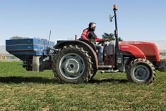
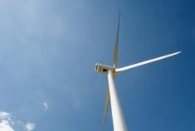

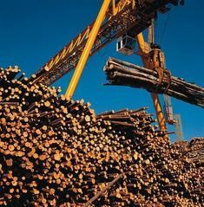

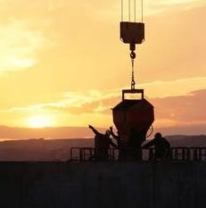
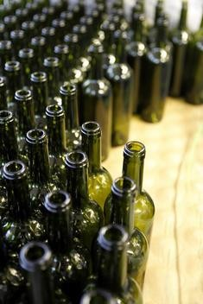
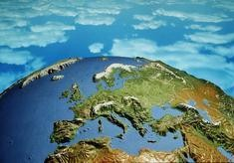
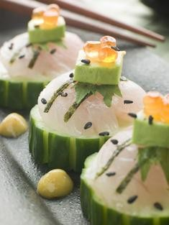
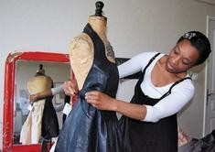
UNIVERS MÉTIERS DE LA GESTION PUBLIQUE ET DE L’ENVIRONNEMENT

Slide 21



Agriculture / Agroalimentaire
Nourrir les Hommes,
S’occuper des animaux
Agroressources / Environnements
BIOcarburants, BIOcombustibles …
BIOmolécules, BIOmatériaux …
Géoressources /
Milieux naturels
Minéraux, Matériaux, Géotechnique, Urbanisme
Eau et Sols, Energies fossiles, Risques naturels

